Slide 1
CAN : Creative Adversarial Networks: Generating “Art” by Learning About Styles and Deviating from Style Norms
Ahmed Elgammal, Bingchen Liu, Mohamed Elhoseiny, Marian Mazzone
- 이경택

Slide 2
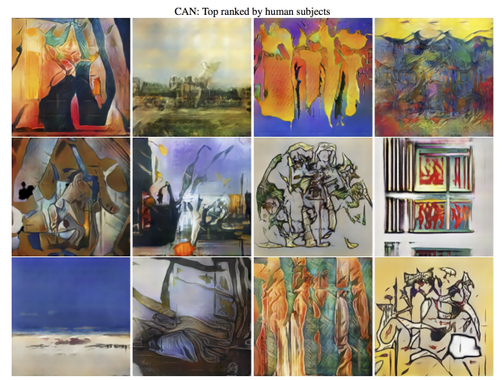
결과
1
ISD lab
설문조사로 실제 예술품과 점수 비교 (실제 예술품 점수와 거의 근접)

Slide 3
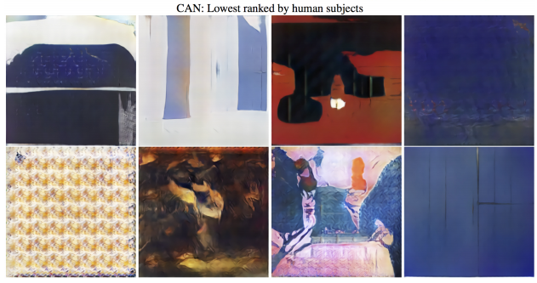
결과
1
ISD lab
설문조사로 실제 예술품과 점수 비교 (실제 예술품 점수와 거의 근접)

Slide 4
GAN vs CAN
2
ISD lab
Vanilla GAN
GAN -> No creative space
Art를 create 하기 위해서는 perceptual ability가 필요
But, inherent ambiguity를 야기 할 수 있음(사람이 속지 않는)
CAN “기존 art style을 단순하게 따르지 않으면서 어떤 스타일에 속하는지 간이 헷갈리게끔 art를 생성하려 함＂

Slide 5
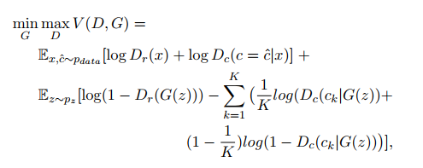
Loss function
3
ISD lab
LOSS
D : Fake art를 가짜로 판별 + 어느 style 에 속하는지 판별
G : Fake art를 real art로 속임
G : Fake art를 D가 어느 style에 속하는지 판별하는것을 헷갈리게 함

Slide 6
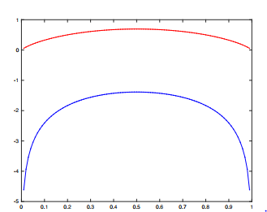
Loss function
3
ISD lab
LOSS
Red – entropy
Blue – cross entopy
- P(c|G(z))가 동일할 때, maximize 시킴. cross entropy를 사용하는 이유는 한 class의 확률을 높게 부여할 때 penalty를 더 부여하기 위함

Slide 7
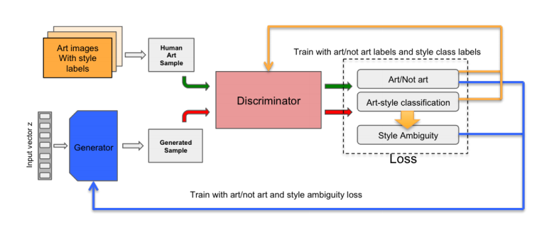
Architecture
4
ISD lab
Architecture
- real art를 생성하면서 art가 어느 style에 속하는지 속이게끔 하면서 style의 모호성을 부여함. (creative) (그럼 어차피 기존 style 영역 안에서 학습이 이루어지는게 아닌가?)

Slide 8
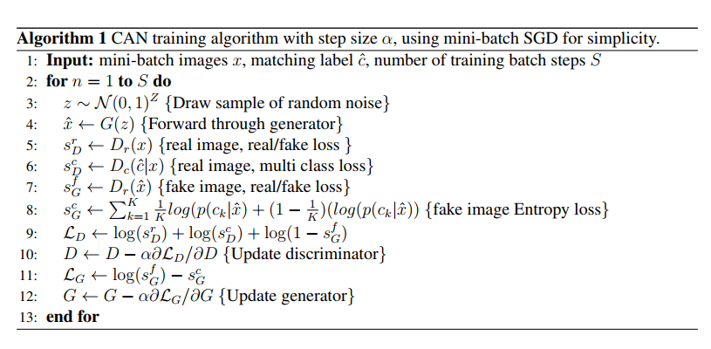
Algorithm
5
ISD lab
Algorithm

Slide 9
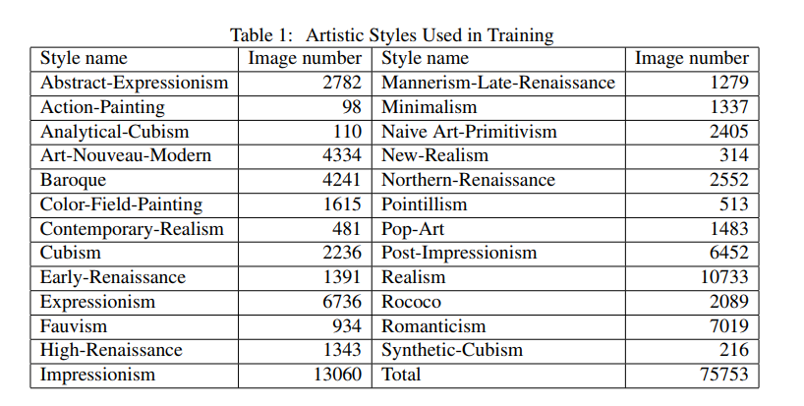
Data
6
ISD lab
Data

Slide 10
감사합니다

